Slide 1
Karnaugh Haritası ile Mantık İfadelerinin Sadeleştirilmesi
Net 107 Sayısal elektronik
Öğr. Gör. Burcu yakışır girgin

Slide 2
Ders İçeriği
Karnaugh Haritası (K-Haritası)
Mantık devrelerin Karnaugh Haritası ile Basitleştirilmesi

Slide 3
Karnaugh Haritası – K Haritası
- Karnough haritası yöntemi Boolean fonksiyonlarının sadeleştirilmesini sağlar.
- Harita karelerden oluşan bir şemadır ve her bir kare bir minterimi gösterir.
- Bir Boolean fonksiyonunu doğruluk tablosundan minterimlerin VEYA ’lanması (çarpımların toplamı) olarak ifade edildiği için haritada fonksiyonun minimum terimleri içerdiği karelerle çevrili bir alanlarla tanımlanabilir.

Slide 4
Karnaugh Haritası – K Haritası
- Karnough haritası en fazla altı değişkenli ifadelerin sadeleştirilmesinde kullanılmaktadır.
- Daha fazla değişken içeren fonksiyonların indirgenmesi için “Tablo” yöntemi kullanılmaktadır.
- Karnough haritasındaki kare sayısı giriş değişken sayısı n ise 2^{n} olarak bulunabilir.

Slide 5
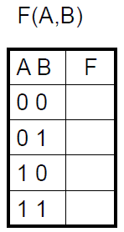
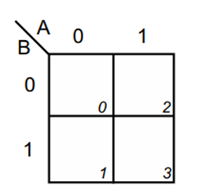
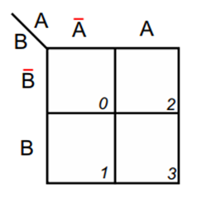
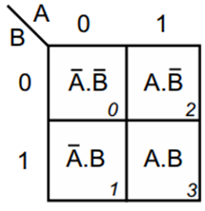
İki Değişkenli Karnaugh Haritası

Slide 6
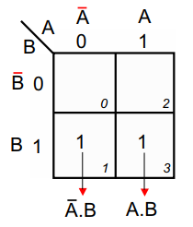
Örnek
F = A’.B + A.B ifadesini karnaugh
haritasına yerleştiriniz.

Slide 7
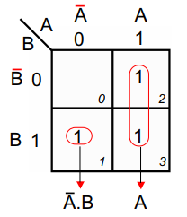
Örnek
F=A + A’. B
ifadesini karnaugh haritasına yerleştiriniz.

Slide 8
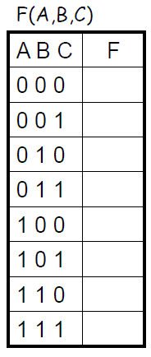
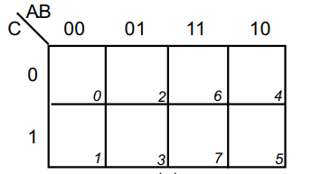
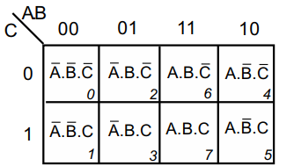
Üç Değişkenli Karnaugh Haritası

Slide 9
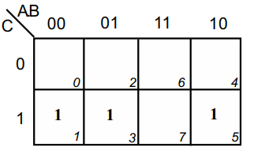
Örnek
F= A’.B’ .C + A’.B.C + A. B’.C
ifadesini karnaugh haritasına yerleştiriniz.

Slide 10
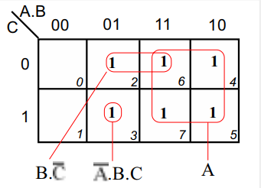
Örnek
F= A + A’. B .C + B.C’
ifadesini karnaugh haritasına yerleştiriniz.

Slide 11
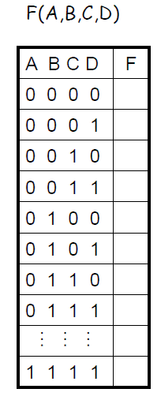
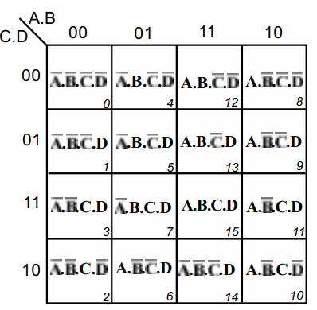
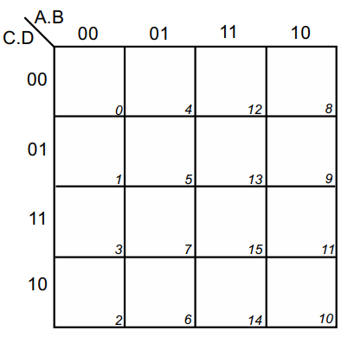
Dört Değişkenli Karnaugh Haritası

Slide 12
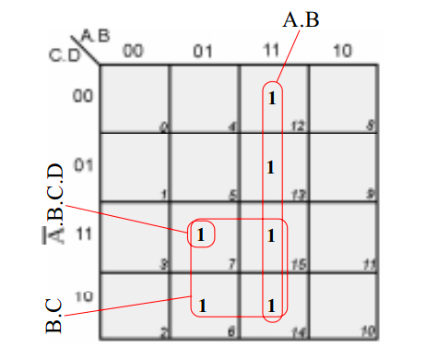
Örnek
F=A.B+ A’.B.C.D+B.C
ifadesini karnaugh haritasına yerleştiriniz.

Slide 13
KAYNAKLAR
Ahmet Cevahir Çınar, Lojik Denklem Sadeleştirme
Derin, Sayısal Elektronik, Mersin Üniversitesi
Yrd.Doç.Dr. Mustafa Engin, Yrd.Doç.Dr. Dilşad Engin, Ege Üniversitesi, Ege Meslek
Yüksekokulu, Sayısal Elektronik Ders Notu, İzmir 2015

